Slide 1
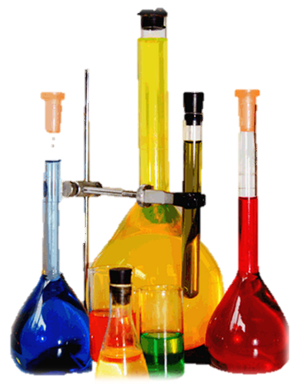
Пригадаймо:
Назвіть хімічні елементи Пс, що мають завершений зовнішній енергетичний рівень.
Наведіть приклади хімічних елементів з незавершеним зовнішнім енергетичним рівнем.
Наведіть приклади елементів-металів.
Наведіть приклади елементів-неметалів.
Чим відрізняється будова зовнішнього енергетичного рівня в елементів металів і неметалів?
Наведіть приклади s-елементів, р-елементів, d-елементів.

Slide 2

Отже, хімічні елементи, які мають незавершений зовнішній енергетичний рівень хімічно активні і зустрічаючись з іншими хімічними елементами утворюють прості і складні речовини завдяки утворенню хімічних зв’язків.
Для того, щоб зрозуміти як утворюються речовини ми вивчаємо тему:…

Slide 3

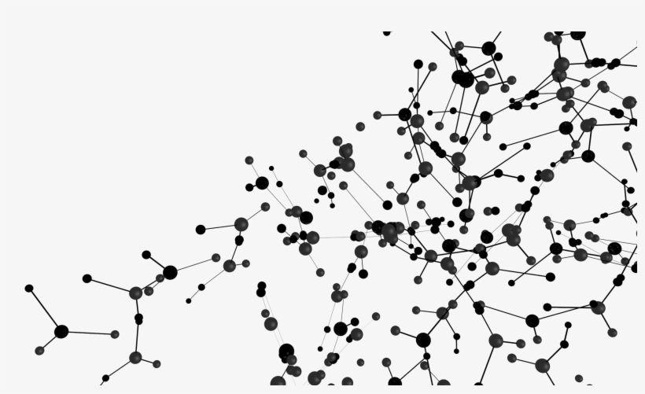
Природа хімічного зв’язку. Електронегативність атомів хімічних елементів.

Slide 4
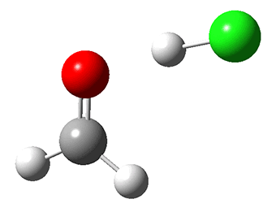
Що примушує атоми сполучатися один з одним? Як пояснити, наприклад, що молекула водню Н2 і хлору Cl2 складається із двох атомів, а не трьох, а молекула Гелію Не2 не існує? Чому одні атоми сполучаються між собою, а інші — ні? Чому деякі молекули стійкі, інші легко розпадаються, а треті взагалі ніколи не утворюються за жодних умов? Відповіді на ці і подібні питання надзвичайно важливі для хіміків.

Slide 5
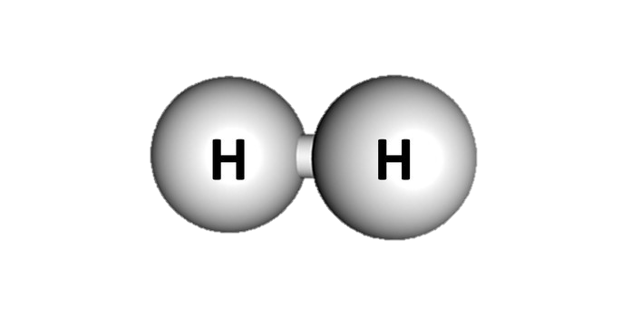
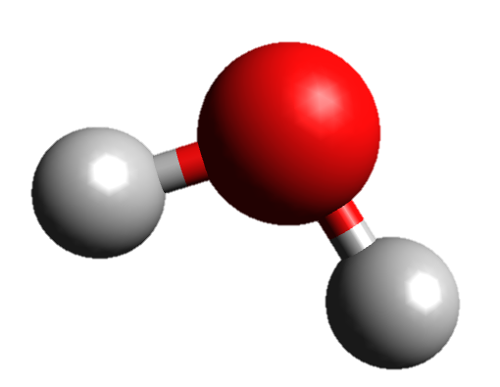
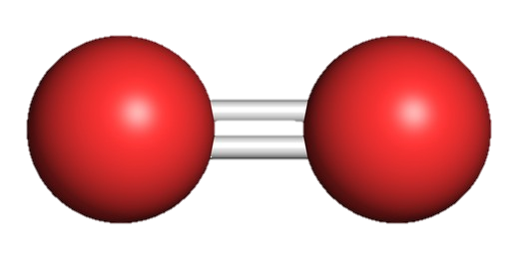
У ХІХ ст. було введено поняття валентності як число хімічних зв'язків, які атом утворює з іншими атомами. Наприклад, знаючи, що валентність Гідрогену дорівнює І, а Оксигену — ІІ, можна скласти структурні формули молекул водню, кисню і води:
у яких рисками позначені хімічні зв'язки між атомами.

Slide 6
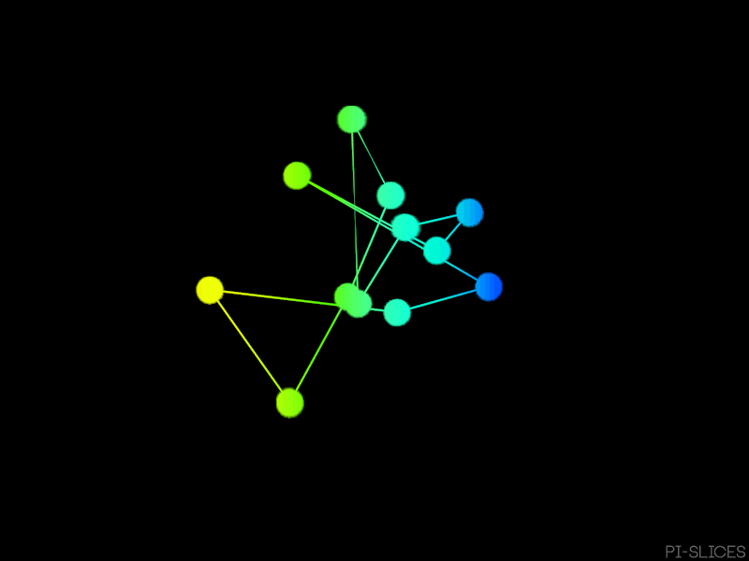
Що ж це таке — хімічний зв'язок?
Відповісти на питання вдалося тільки тоді, як було вивчено будову атома. У 1897 р. англійський фізик Дж. Дж. Томсон висловив припущення, що зв'язок має електричну природу і утворюється за рахунок зміщення чи переходу електронів від одного атома до іншого. Ця гіпотеза виявилася правильною.

Slide 7

Хімічний зв’язок
це взаємодія атомів, що зумовлює стійкість багатоатомних частинок (молекул, йонів, кристалів).
Основна причина утворення зв’язку між атомами – їх прагнення утворити стійку електронну конфігурацію зовнішнього енергетичного рівня. Таким рівнем можна вважати восьмиелектронний завершений рівень (VIII група)., де знаходяться інертні елементи.

Slide 8
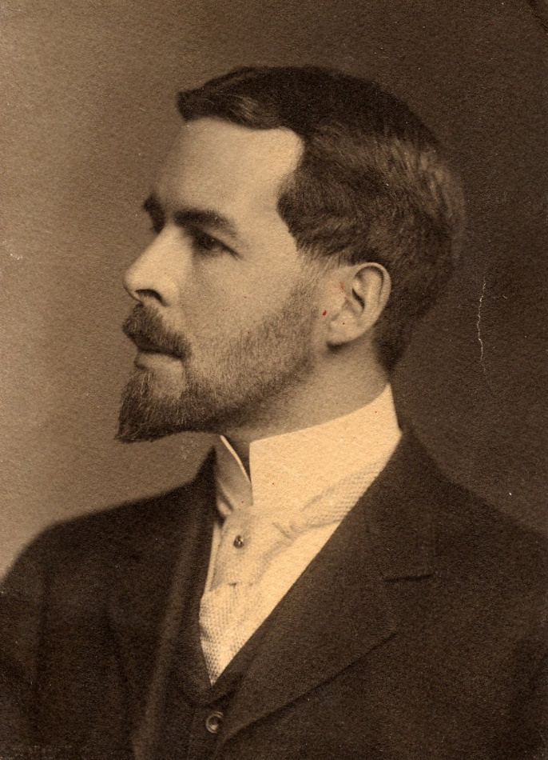
Умови виникнення хімічного зв'язку визначив американський хімік Гилберт Льюис, який у 1916 р. запропонував електронну теорію хімічного зв'язку.

Slide 9
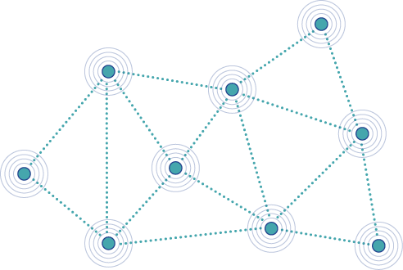
Атоми всіх інших елементів при утворенні хімічного зв'язку намагаються змінити електронну оболонку до конфігурації найближчого інертного елемента, віддаючи чи приєднуючи електрони. Тільки в цьому разі утворюються стійкі молекули.

Slide 10
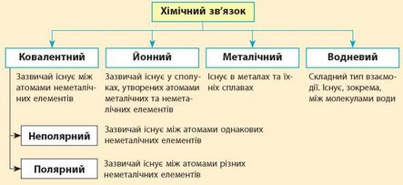

Slide 11
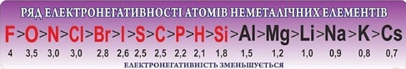
З погляду теорії будови атома належність хімічних елементів до металічних чи неметалічних визначається здатністю їхніх атомів віддавати чи приєднувати електрони під час хімічних реакцій.
Властивість атома притягувати валентні електрони інших атомів називають електронегативністю.
Спосіб кількісного визначення електронегативності вперше розробив американський хімік Лайнус Полінг у 1932 р.
Найсильніше притягують електрони атоми типових неметалічних елементів: Флуору, Оксигену, Хлору, адже їм до завершення зовнішнього енергетичного рівня не вистачає 1 чи 2 електрони. Тому їхня електронегативність найбільша. Як ви пам'ятаєте, найлегше віддають електрони атоми лужних елементів: Літію, Натрію, Калію тощо. Вони мають найменшу електронегативність. За електронегативністю атоми хімічних елементів можна розмістити в ряд, який розпочинається найактивнішими неметалічними елементами і завершується найактивнішими металічними елементами:

Slide 12
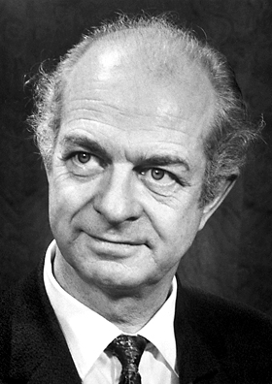
Шкалу для визначення електронегативності розробив американський хімік Л. Полінг.
За шкалою Полінга електронегативність Флуору дорівнює 4,0, на другому місці — Оксиген, на третьому — Нітроген.

Slide 13
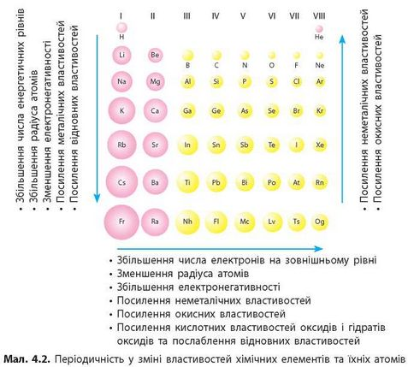

Slide 14
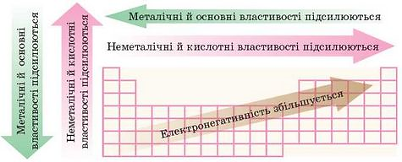
У періодичній системі зміна електронегативності елементів співпадає зі зміною неметалічних властивостей: у періоді зліва направо зростає і зменшується у головній підгрупі зверху донизу.

Slide 15
Узагальнюємо вивчене:
І варіант
Визначити елемент, який має найбільше значення електронегативності та дослідити як змінюється електронегативність у періодах.
ІІ варіант
Визначити елемент, який має найменше значення електронегативності та дослідити як змінюється електронегативність у групах.

Slide 16

Закріплюємо вивчений матеріал:
Використовуючи вивчений матеріал розмістіть елементи: Нітроген, Оксиген, Натрій, Хлор, Фосфор, Літй, Сульфур, Кальцій в порядку зростання їх електронегативності.
За періодичною системою на форзаці обчисліть різницю електронегативностей елементів у парах: Li-Cl, Be-Cl, N-Cl, F-Cl.

Slide 17

Підсумки уроку:
Сьогодні на уроці ми дізнались про…?
Для нас найцікавішим було…?
Найбільше мені сподобалось…?

Slide 18

Д/з
Опрацювати параграфи Ст. , Впр.

